Slide 1
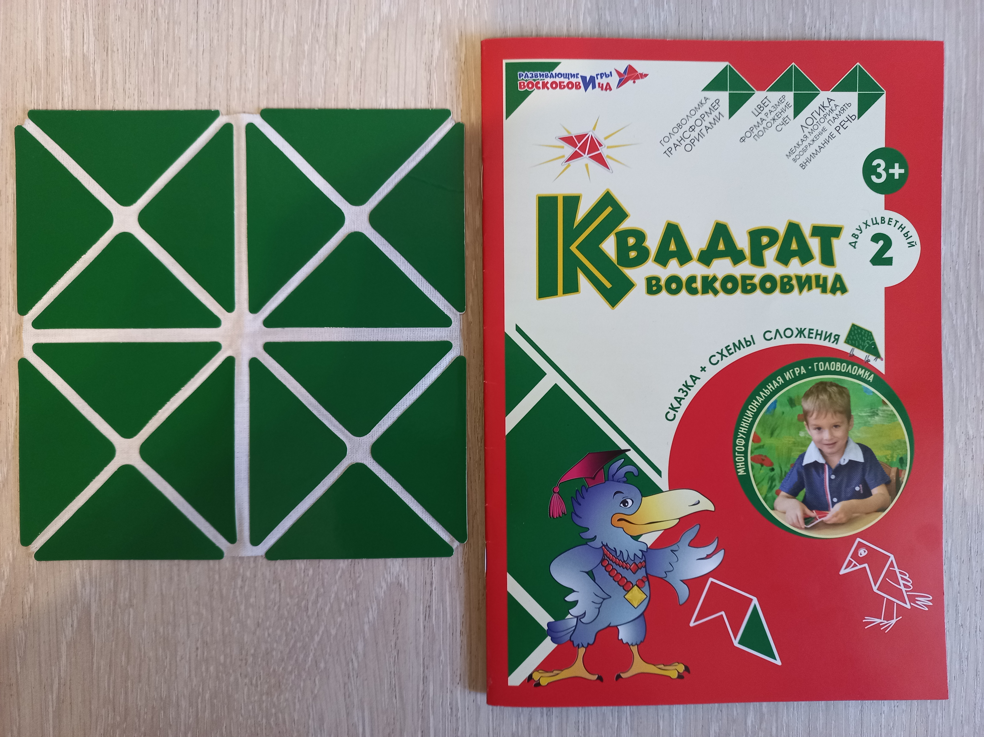
«Игровой квадрат» Мастер – класс для педагогов ДОУ по изготовлению интеллектуального тренажера (двухцветного квадрата Воскобовича)
Выполнила воспитатель
МАДОУ «Промышленновский детский сад «Сказка»
Эбель Олеся Александровна

Slide 4
Знакомство с квадратом Воскобовича «Игровой квадрат» или «Квадрат Воскобовича» - это игра- головоломка на трансформацию фигур. Складывая «Квадрат» по линиям сгиба в разных направлениях по принципу «оригами», ребенок конструирует геометрические и предметные фигуры по схеме или собственному замыслу. Игру сопровождает методическая сказка «Тайна Ворона Метра или сказка об удивительных приключениях Квадрата». В ней «Квадрат» оживает и превращается в различные образы: домик, мышку, ежика, котенка, лодку, туфельку и т.п. Ребенок собирает фигуры по картинкам в книжке, где показано, как сложить квадрат, и дано художественное изображение предмета.

Slide 5
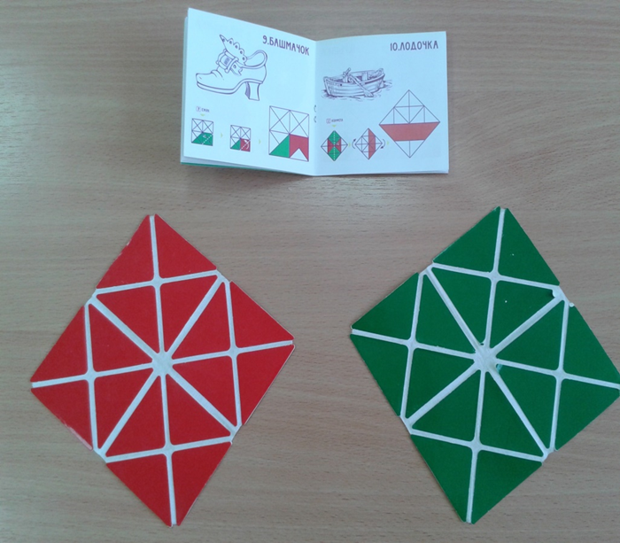
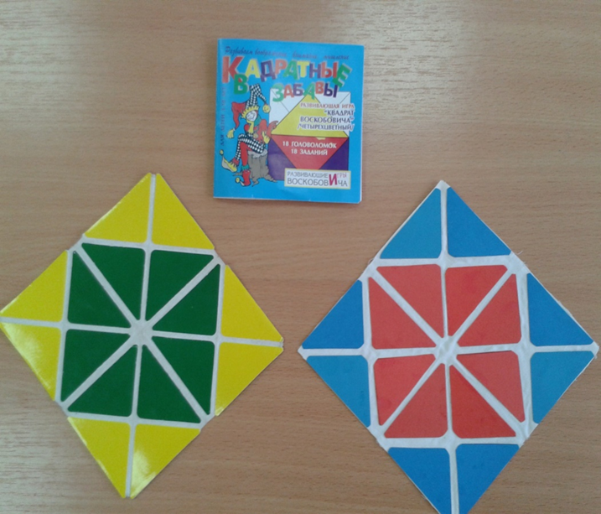
«Игровой квадрат» может быть двухцветным и четырехцветным

Slide 6
«Двухцветный квадрат»- представляет собой 32 жестких треугольника, наклеенных с двух сторон на расстоянии 3-5 мм друг от друга на гибкую тканевую основу.

Slide 8
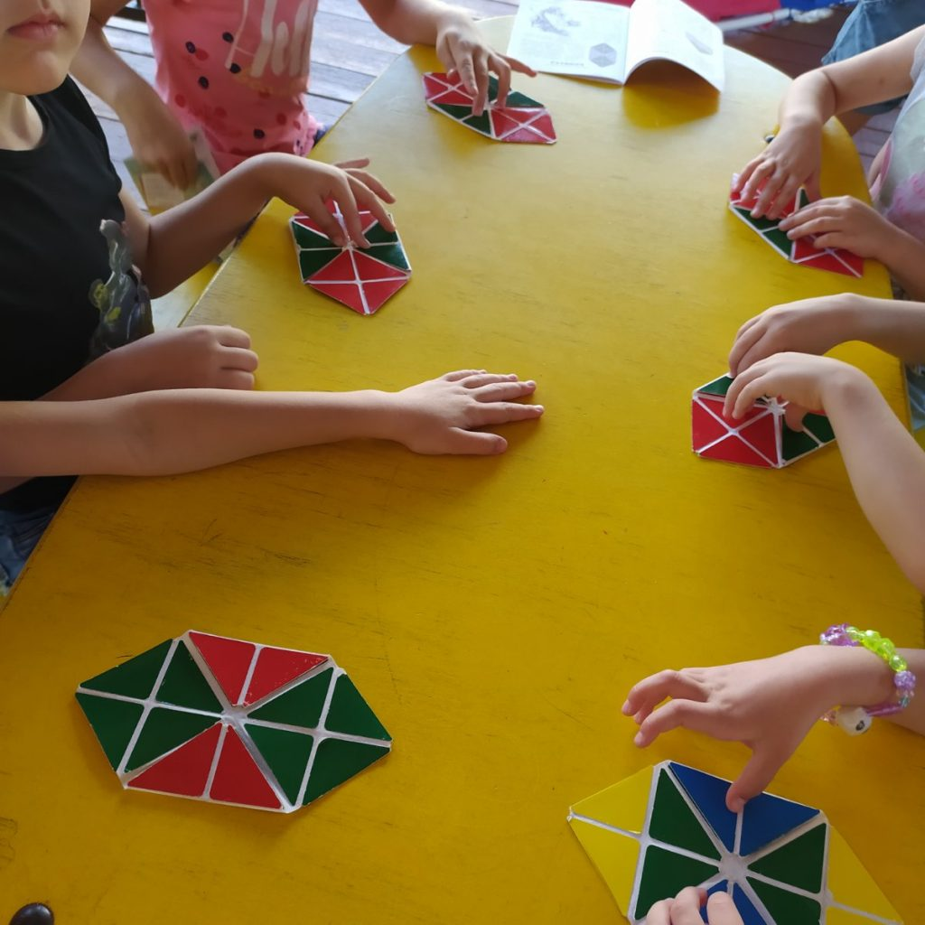
Игра с квадратом

Slide 9
Необходимое оборудование для изготовления «Игрового квадрата»:
1 Картон;
1 файл или квадратная основа из ткани 14 × 14 см.;
2 бумажных квадрата (самоклеящаяся бумага разных цветов 12 × 12 см.);
1 ножницы;
1 линейка;
1 карандаш (фломастер);
2 – 3 зажима для бумаги.

Slide 10
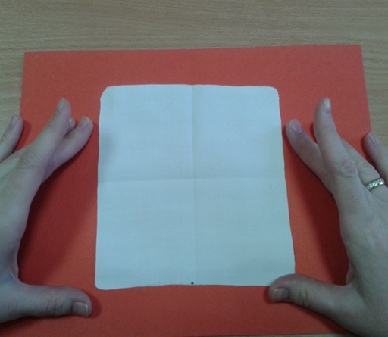
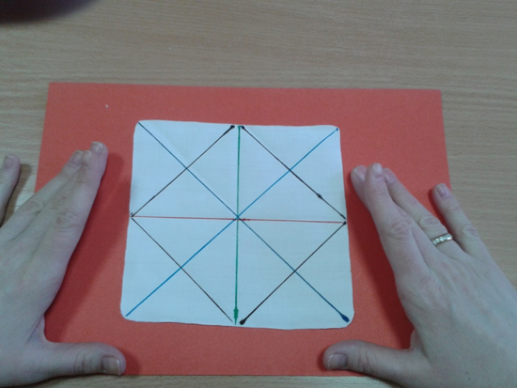
Этапы работы с тканью (файлом)

Slide 11
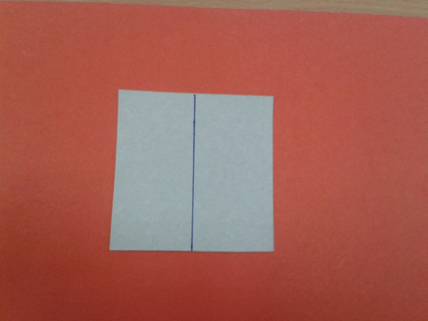
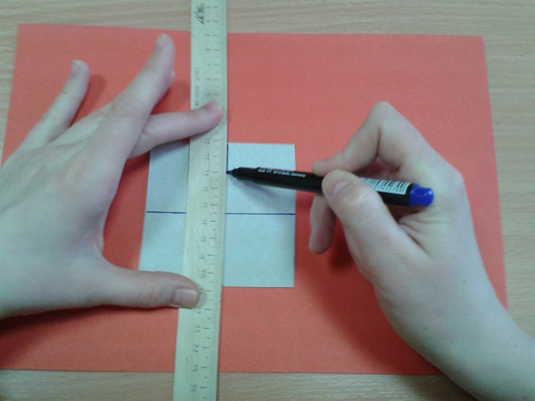
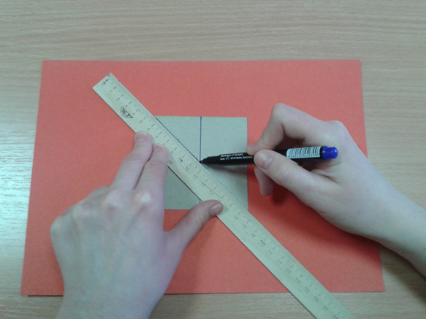
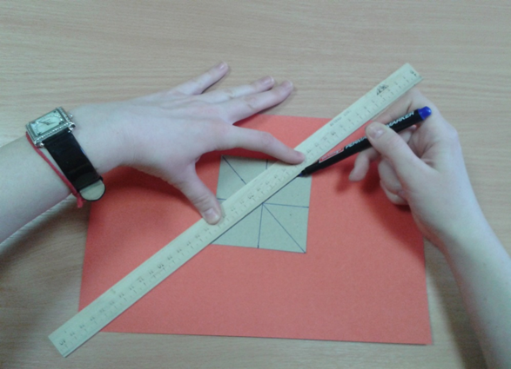
Этапы работы с цветными квадратами

Slide 12
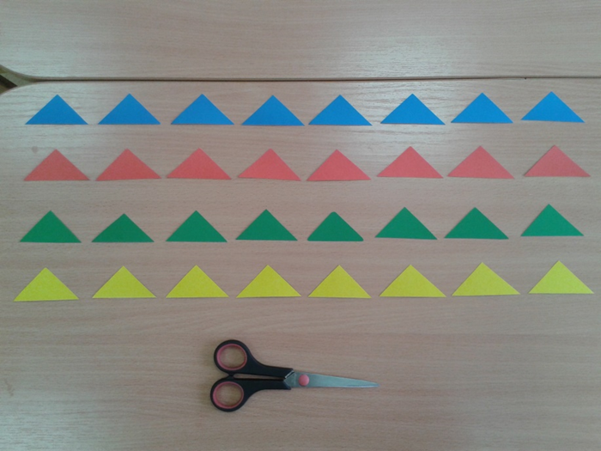
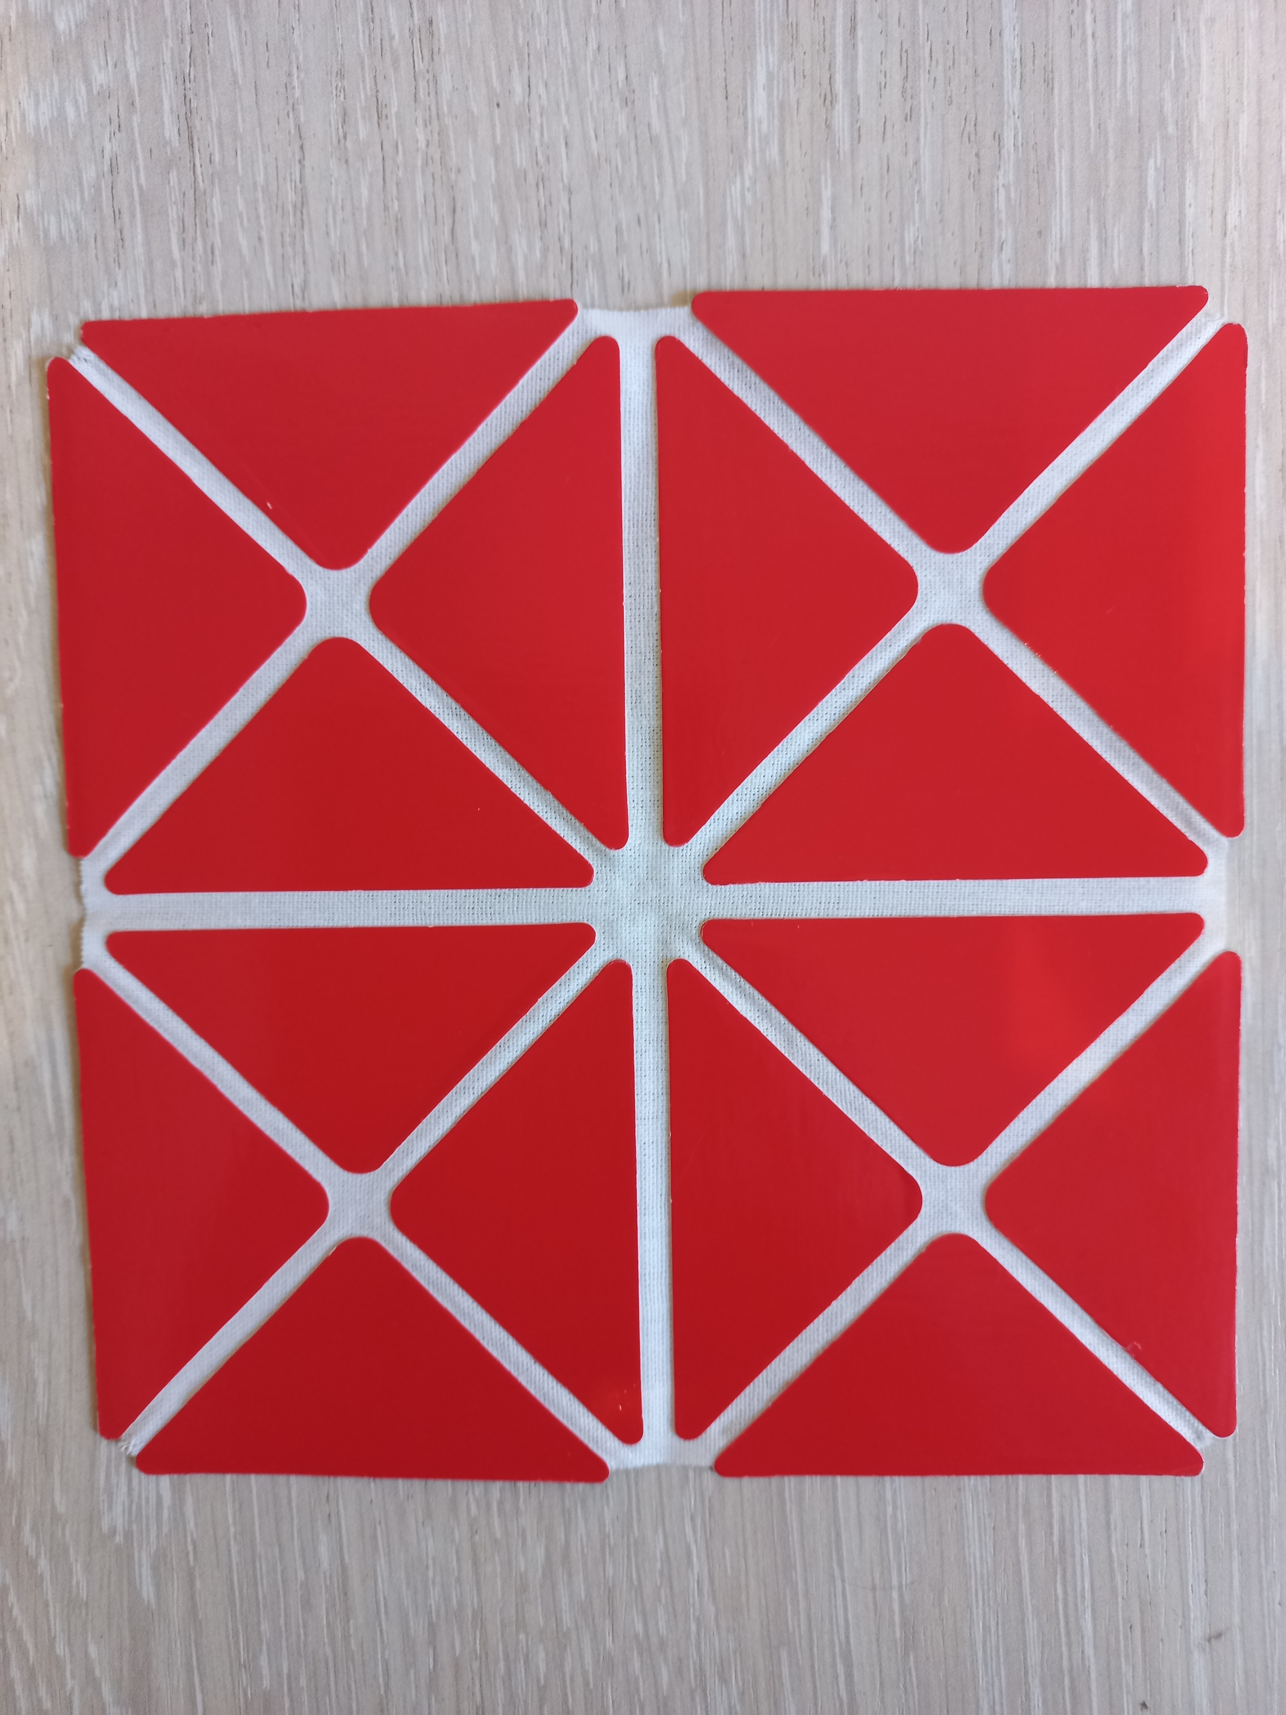
Оформление игрового квадрата

Slide 13
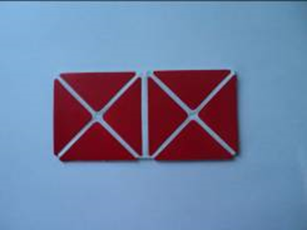
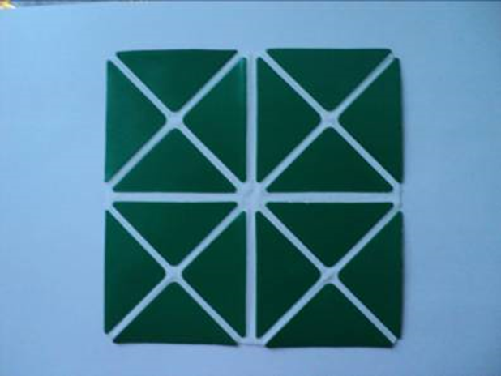
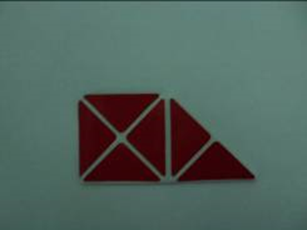
Знакомство со способами конструирования фигуры «Мышка»

Slide 14
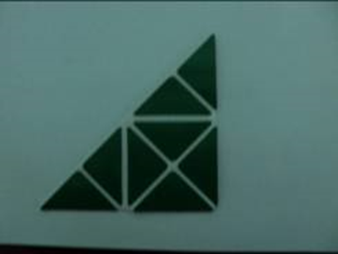
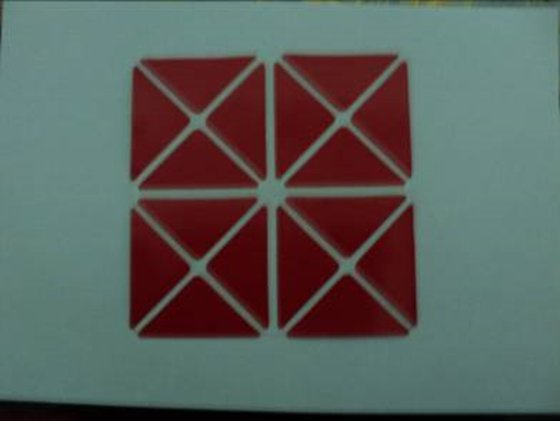
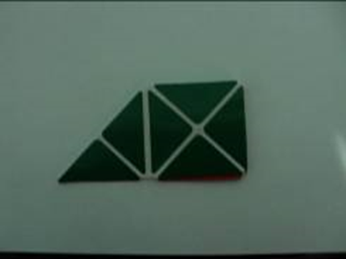
Знакомство со способами конструирования фигуры «Ёжик»

Slide 15
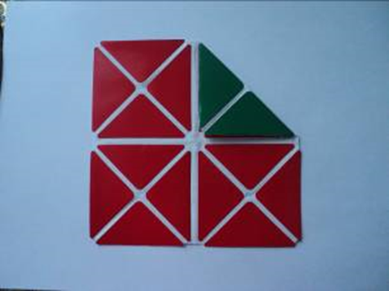
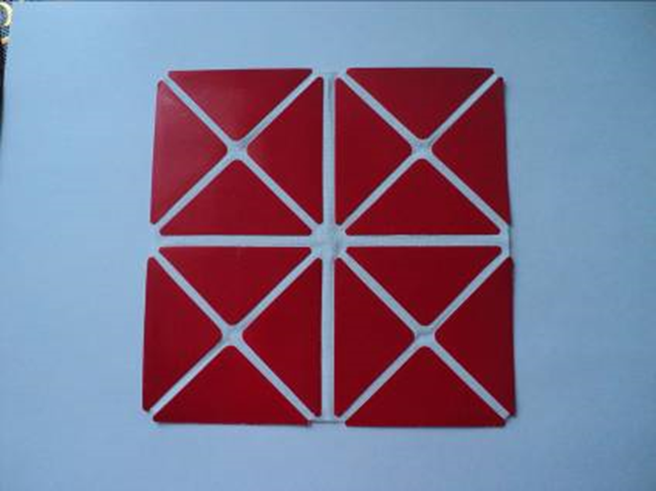
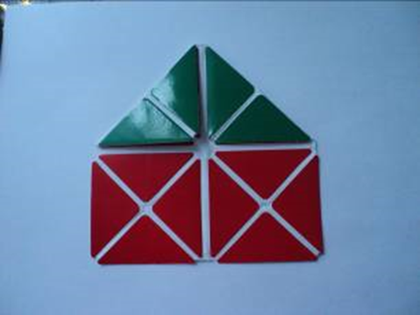
Знакомство со способами конструирования фигуры «Домик»

